Slide 1
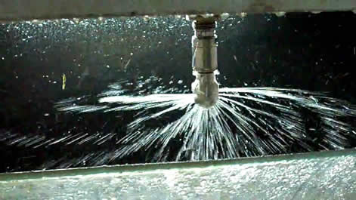
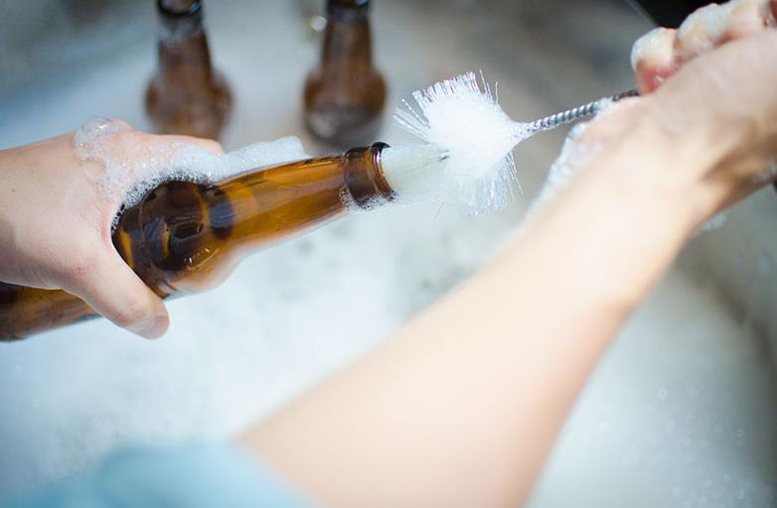
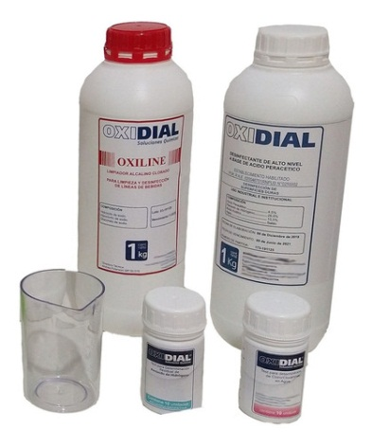
LIMPIEZA
“EL PROCESO FUNDAMENTAL”

Slide 2
LA LIMPIEZA BUSCA IMPEDIR EL DESARROLLO DE
LACTOBACILLUS: LA MAS COMUN DE ENCONTRAR Y
PRODUCE ACIDEZ Y SABOR AVINAGRADO
PEDIOCOCCUS: ES OTRA BACTERIA COMUN Y PRODUCE FEO OLOR Y SABOR
ACETOBACTER: ES MENOS COMUN Y ES RESPONSABLE DE PRODUCIR VINAGRE
LAS BACTERIAS EN GENERAL PRODUCEN TURBIDEZ Y OLORES Y SABORES
NO DESEADOS EN LA CERVEZA

Slide 3
LIMPIEZA Y DESINFECCIÓN
LIMPIEZA: PODEMOS DIVIDIRLA EN DOS FASES, LIMPIEZA MANUAL O MECANICA Y
LIMPIEZA QUIMICA.
DESINFECCIÓN: LOS MICROORGANISMOS NO SON VISIBLES, POR ESO AUNQUE
UNA SUPERFICIE SE VEA LIMPIA PUEDE ESTAR ALTAMENTE INFECTADA.
METODOS DE LIMPIEZA: MANUAL , INUNDACIÓO CIP
METODOS DE DESINFECCIÓN: CIP, INUNDACIÓN O ROCIADO

Slide 4
AGENTES LIMPIANTES
ALCALINOS: SODA CAUSTICA O DERVIDADOS, SE USA CON AGUA DE 60 A 80° EN
UNA CONCENTRACION DEL 1 AL 2%
ACIDOS: GENERALMENTE ACIDO FOSFORICO O PERACETICO, SE UTILIZA CON
AGUA TEMPERATURA AMBIENTE EN UNA CONCENTRACION DE 1 AL 1,5%
(CON LOS LIMPIADORES ALCALINOS HAY QUE TENER CUIDADO
QUE MATERIAL VAMOS A LIMPIAR)
DESINFECCION: ALCOHOL AL 70% O SANITIZANTES COMERCIALES (STAR SAN, OXI-SAN)

Slide 5
LIMPIEZA DE EQUIPOS
OLLAS: LIMPIE NORMAL COMO LAS OLLAS DE LA COCINA HOGAREÑA
ENFRIADOR DE MOSTO: INMERSION LAVADO Y ENJUEAGUE AL TERMINAR DE USARLO
CONTRACORRIENTES O PLACAS: PROGRAMA COMPLETO DE LIMPIEZA Y DESINFECCION
FERMENTADORES: PROGRAMA COMPLETO DE LIMPIEZA Y DESINFECCION
BARRILES Y BOTELLAS RECUPERADAS: PROGRAMA COMPLETO
BOTELLAS NUEVAS: SOLO ENJUAGUE Y DESINFECCIÓN
TAPAS: ENJUAGUE Y DESINFECCIÓN

Slide 6
MUCHAS GRACIAS!!

